Slide 2
শিক্ষক পরিচিতি
ড. মোঃ আকতারুল ইসলাম
প্রভাষক (জীববিজ্ঞান)
চৌরাপাড়া ফাযিল মাদ্রাসা
নিয়ামতপুর, নওগাঁ।
aktarul944@gmail.com

Slide 3
পাঠ পরিচিতি
জীববিজ্ঞান 1ম পত্র
শ্রেণিঃ একাদশ –দ্বাদশ
অধ্যায়ঃ চতুর্থ
সময়ঃ৫০ মিনিট

Slide 5
এই পাঠ শেষে শিক্ষার্থীরা --- ১।ভাইরাসের সংখ্যাবৃদ্ধি বর্ণনা করতে পারবে। ২। ভাইরাসের গুরুত্ত্ব বর্ণনা করতে পারবে। ৩। ভাইরাস জনিত বিভিন্ন রোগ সম্পর্কে বর্ণনা করতে পারবে।

Slide 9
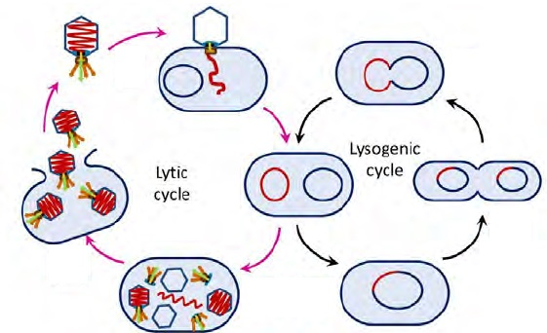
দুই চক্রের তুলনামূলক চিত্র

